Slide 1
МАДОУ №64 «Колокольчик»
В рамках проекта «Сагаалган» средняя группа №18
«Лучики»
Воспитатель :Сотнева Л.П

Slide 2
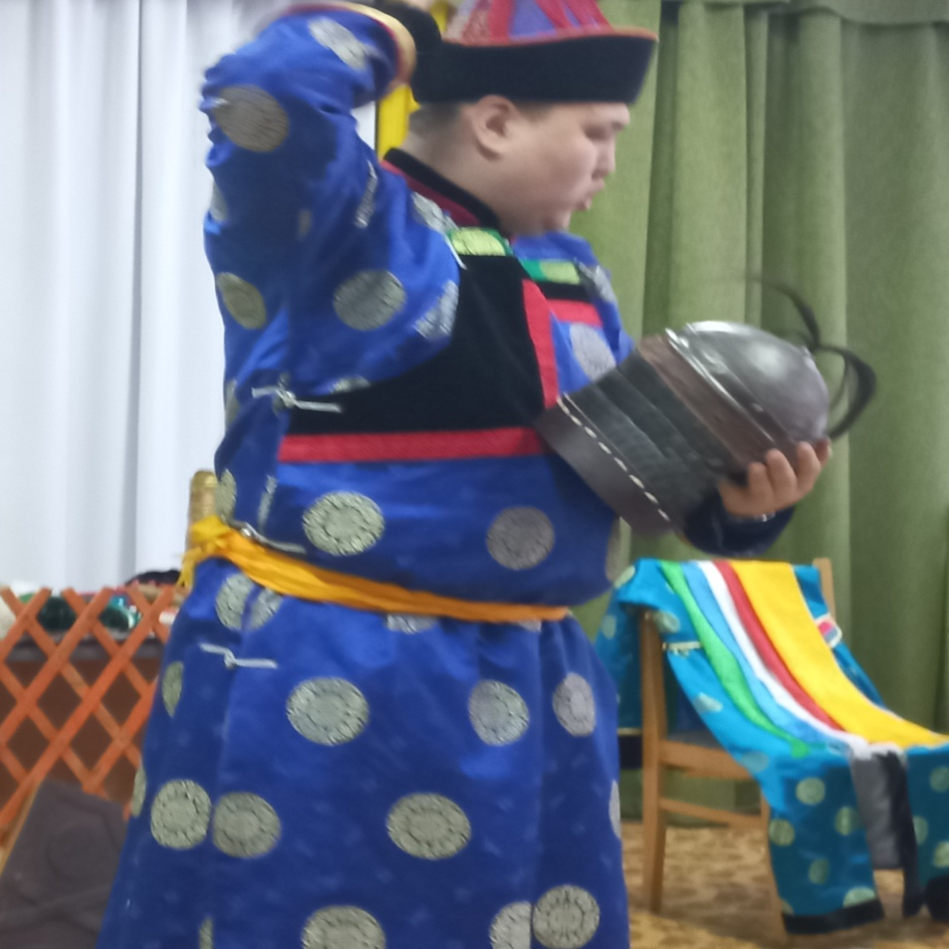
Знакомство с традициями бурятского народа

Slide 3
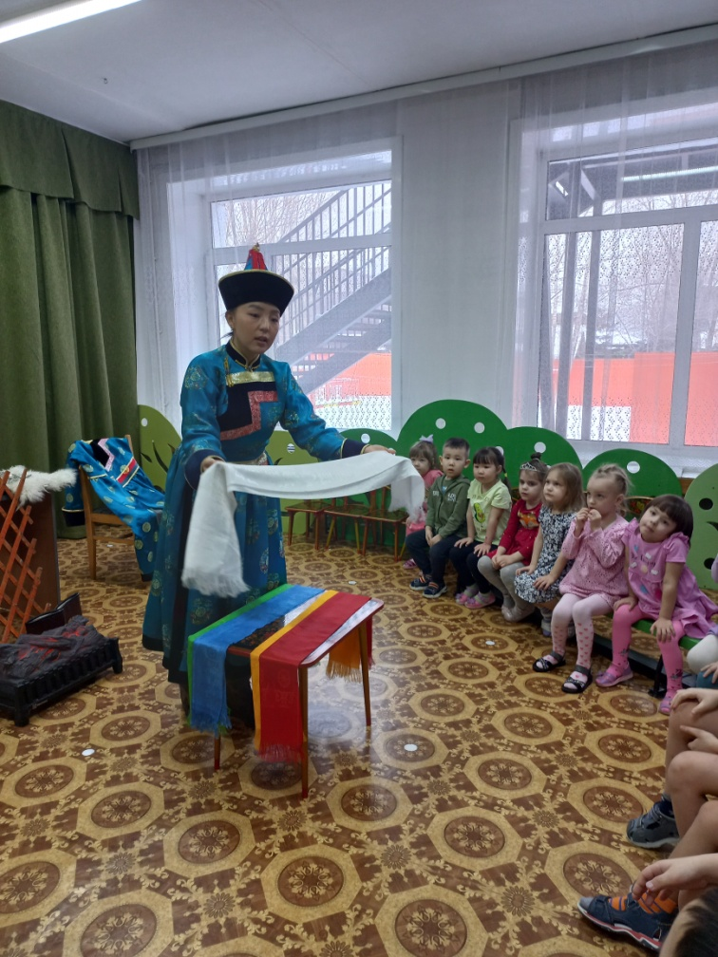
Знакомство с традициями

Slide 4
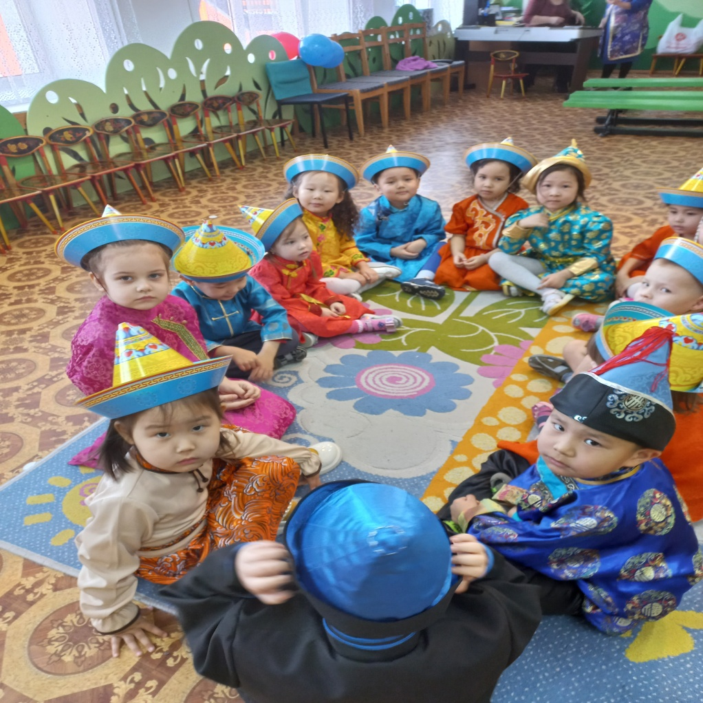
В играем бурятскую народную играем «Варежка»

Slide 5
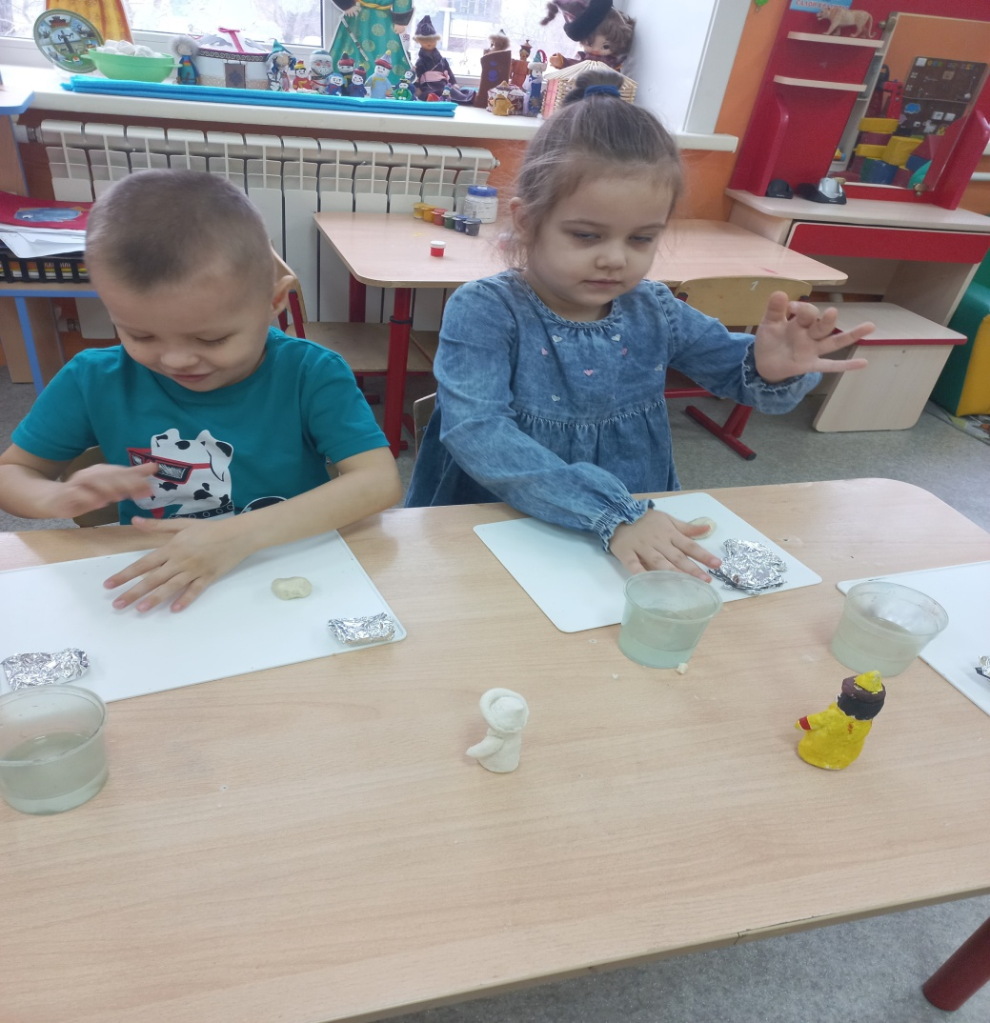
Делаем сувениры из соленого теста

Slide 6
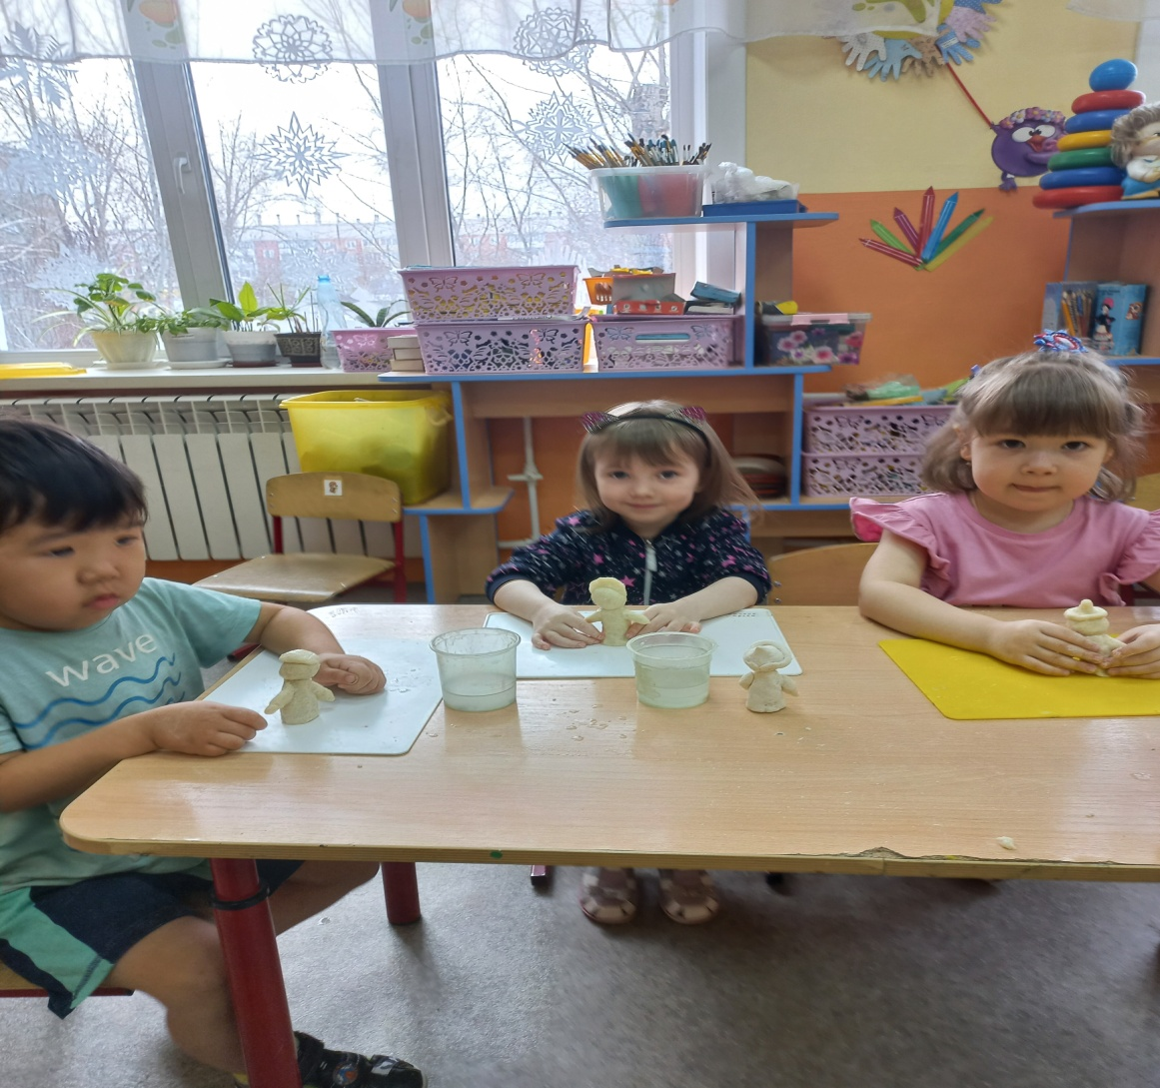
Лепим из соленого теста

Slide 7
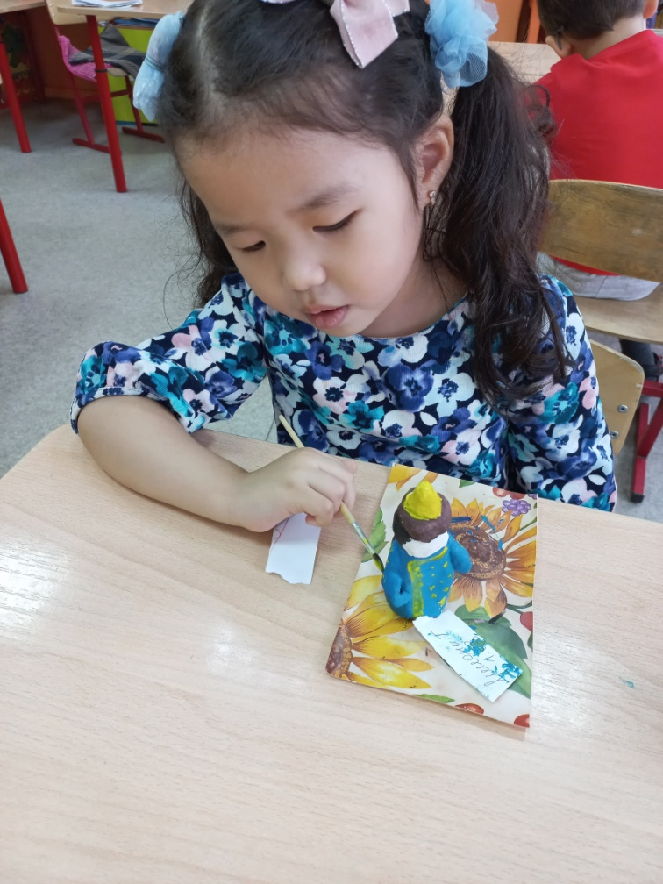
Раскрашиваем фигурки

Slide 8
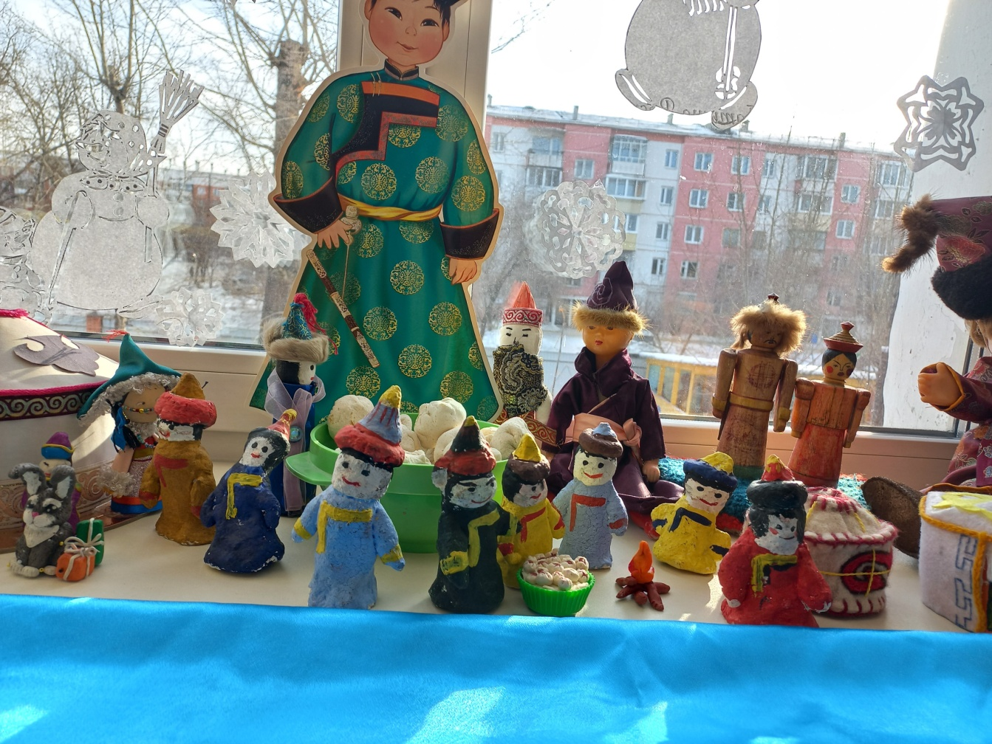
Вот такие сувениры

Slide 9
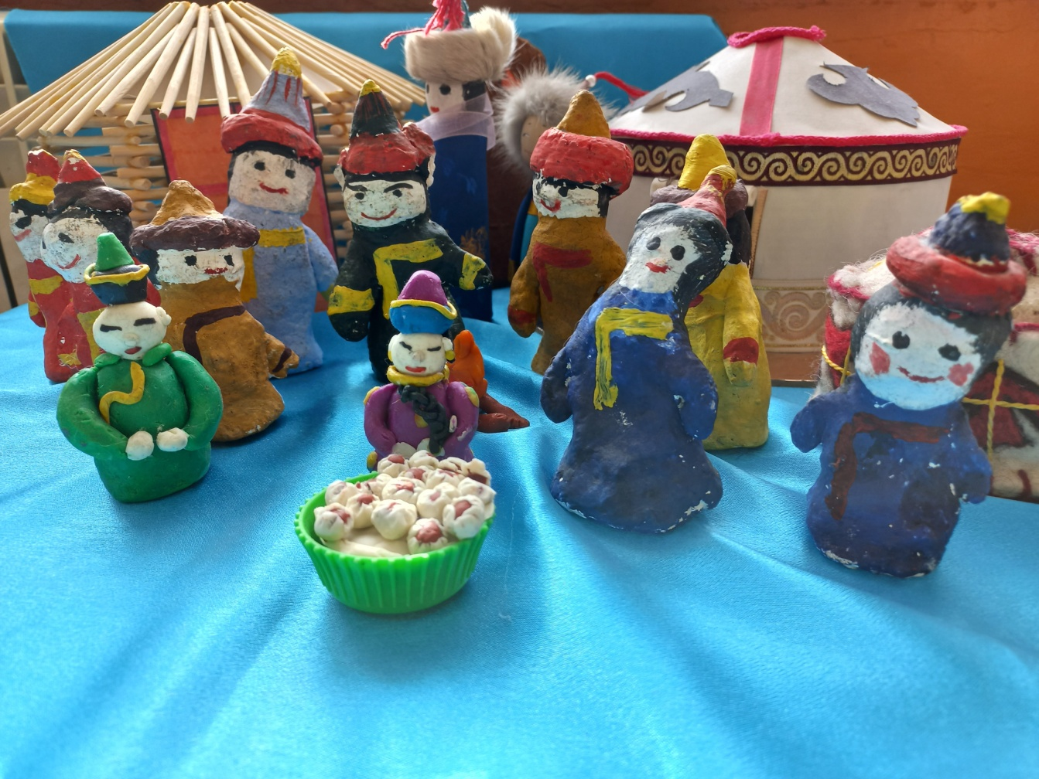
Куклы в бурятском костюме

Slide 10
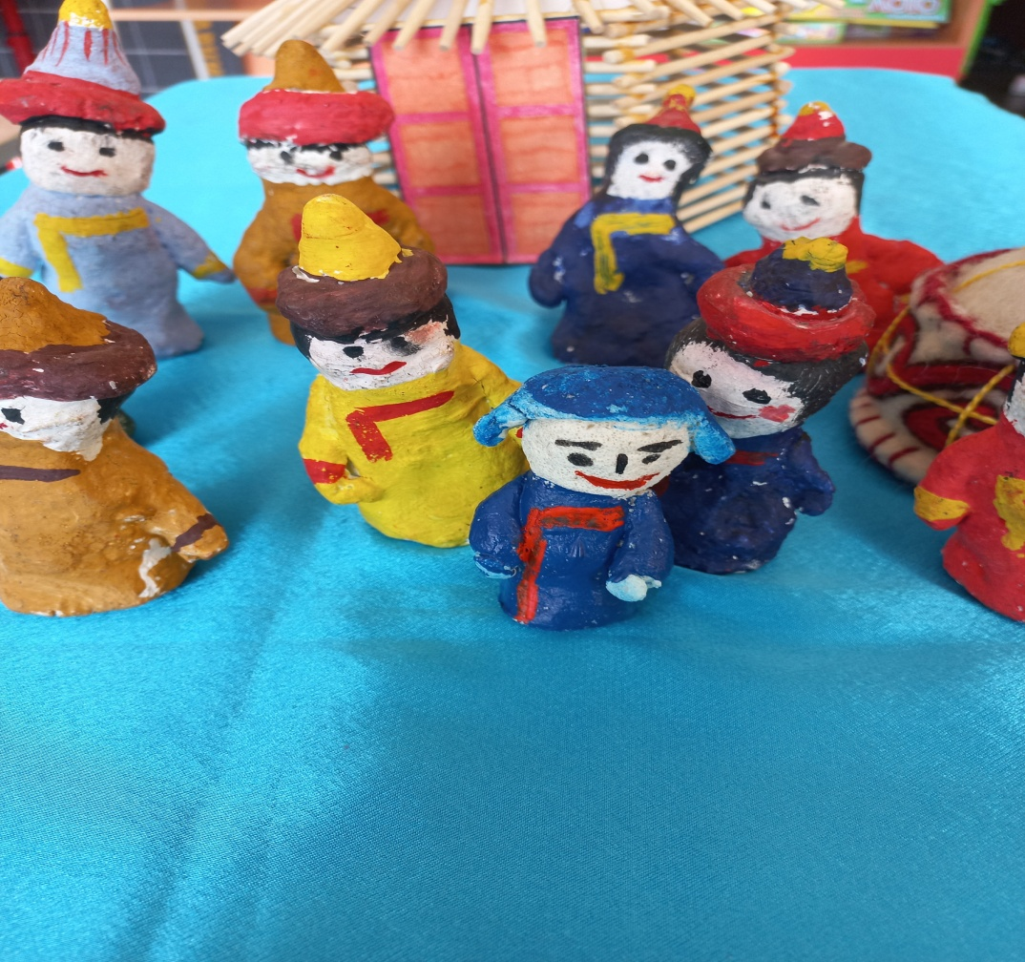
Наши сувениры

Slide 11
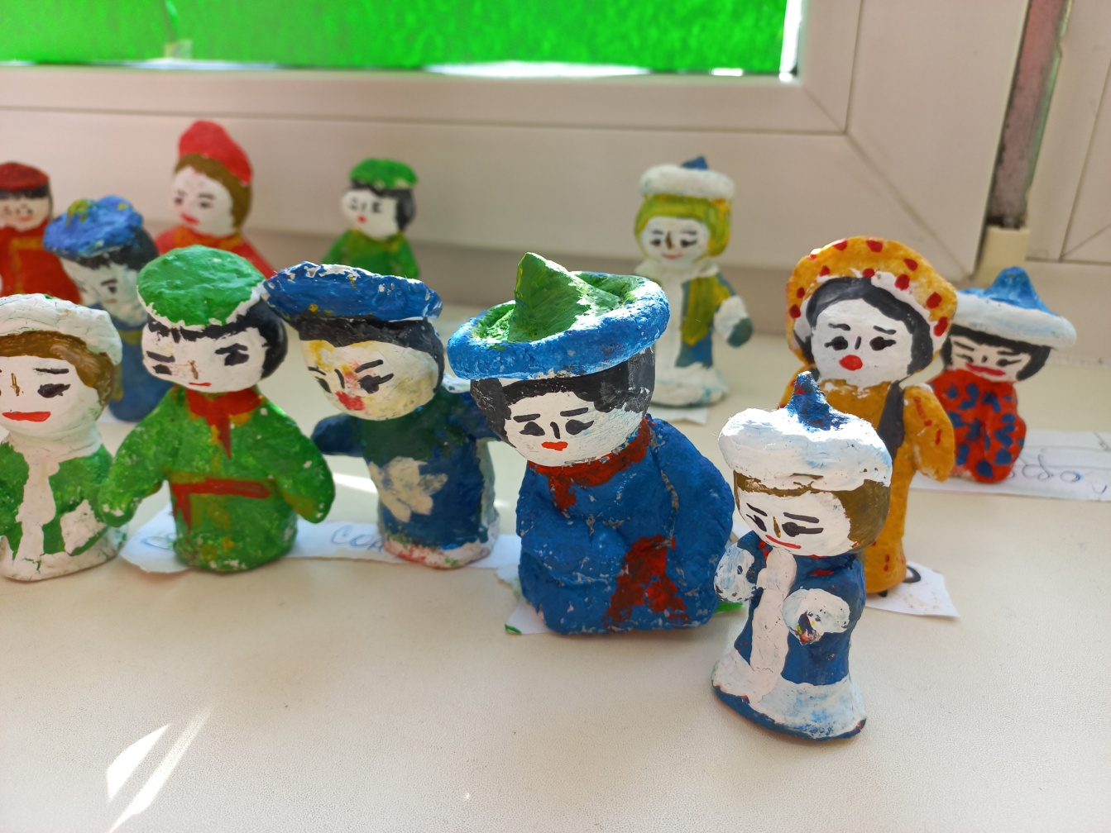
Наши куклы

Slide 12
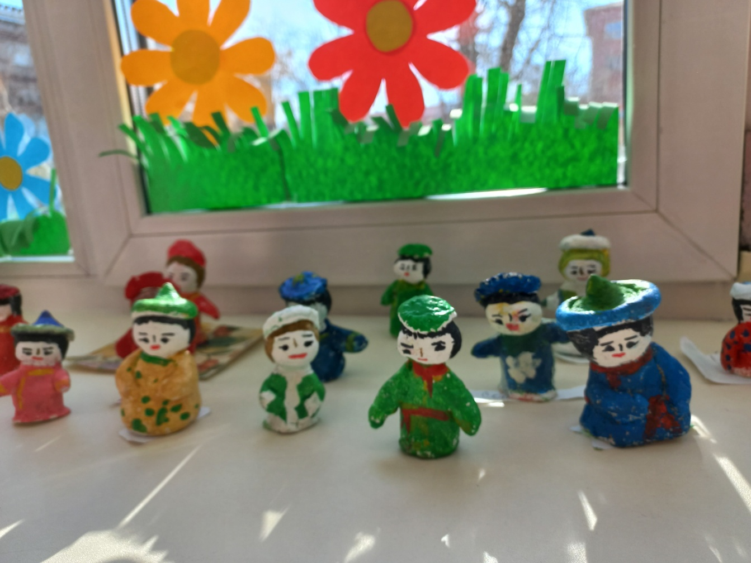
Спасибо за внимание!

